Slide 1
АГРОБІОРІЗНОМАНІТТЯ

Slide 2
АНАЛІЗ СТАНУ БІОРІЗНОМАНІТТЯ В УКРАЇНІ https://pdf.usaid.gov/pdf_docs/PA00MVJ9.pdf
Агробіорізноманіття - це різноманіття живих організмів (рослин, тварин та мікроорганізмів),
які вирощуються в сільськогосподарських
регіонах,
сприяють сільськогосподарському
виробництву чи використовують райони
ведення сільського господарства для
забезпечення себе кормом і притулком
необхідне для "...підтримки найважливіших функцій агроекосистеми..."
Проект "Індикатори біорізноманіття для національних потреб" (BINU):
дике біорізноманіття, генетичне біорізноманіття та асоційоване біорізноманіття
Дике біорізноманіття включає диких родичів домашніх рослин та тварин

Slide 3
Агро-біорізноманіття
Згідно з V національним звітом України перед Конвенцією біологічного різноманіття
(КБР) (MENR, 2015),
втрата традиційних видів господарських рослин і тварин, що використовуються у сільському господарств та їхня заміна сучасними сортами і породами
є «негативною тенденцією, яку слід виправити».
Команда оцінки з'ясувала, що досі Уряд України не вживав жодних вагомих заходів, щоб зупинити втрату агро-біорізноманіття.
У 1980-х та 90-х рр. багато видів традиційних сільськогосподарських культур і тварин в Україні стали жертвами швидкого переходу до сучасних аграрних практик.
Жодного наукового дослідження про те, скільки традиційних видів культур і порід худоби було втрачено, однак очевидним є те, що цей процес триває.

Slide 4
Сорт винограду, який вирощувався 200 років, було втрачено через перехід на сорт Каберне Совіньйон.
Давня традиційна порода худоби - Українська сіра - перебуває під загрозою зникнення. У 2015 р. залишалося тільки 850 особин, у тому числі 62 - на фермі Києво-Печерської Лаври, а також невелике стадо у Біосферному заповіднику «Асканія-Нова».
Збереження біорізноманіття традиційної худоби є краще розвинутим у
Карпатському регіоні. ГО «Асоціація збереження агро-біорізноманіття Карпатських гір» з 2008 р. працює у Закарпатській області над збереженням карпатського буйвола, традиційної породи одомашненого середземноморського буйвола, ріски,
Традиційної карпатської гірської корови, та гутана, традиційної гуцульської породи коней (Асоціація
збереження агро-біорізноманіття Карпатських гір, 2017).

Slide 5
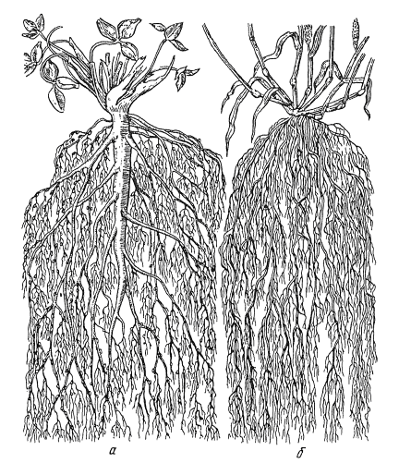

Slide 6
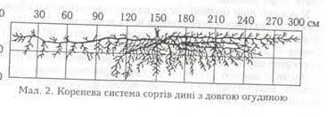

Slide 7
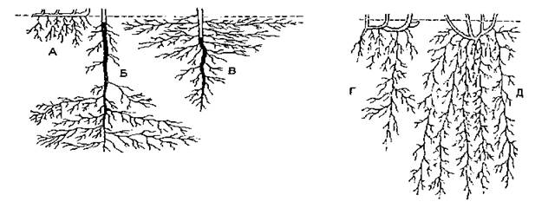

Slide 8
ВПЛИВ ІНОКУЛЯЦІЇ СИМБІОТИЧНИМИ ГРИБАМИ НА ПОКАЗНИКИ ПРОДУКТИВНОСТІ ЧЕРЕШНІ В УМОВАХ ЗАЛУЖЕННЯ ПРИРОДНИМИ ТРАВАМИ ТА ГІСОПОМ ЛІКАРСЬКИМ
Герасько Т. В., Тодорова Л. В.
Інокуляція коренів дерев черешні ендо-ектомікоризою
та залуження гісопом лікарським дало збільшення урожаю у 2,7 рази.

Slide 9
УДК 581.524.1
АГРОЕКОЛОГІЧНЕ ОБҐРУНТУВАННЯ ФОРМУВАННЯ ДЕКОРАТИВНИХ ТА ОЗДОРОВЧИХ ФІТОКОМПЛЕКСІВ ІЗ ВИКОРИСТАННЯМ ЛІКАРСЬКИХ РОСЛИН
Н.А. КОРНІЛОВА
Інститут агроекології і природокористування Національної академії аграрних наук України
Для успішного створення нових клумб лікарських рослин у парках і скверах міст доцільно поєднувати рослини не тільки за декоративним принципом, а й за фітоценотичним із визначенням їх можливості зростати поряд і врахуванням хімічної взаємодії рослин.
Ми проаналізували алелопатичну активність і декоративну цінність понад 200 видів лікарських рослин. Серед них відібрано 28 найперспективніших видів для впровадження в озеленення.
Результати лабораторних і вегетаційних дослідів показали, що поряд з ехінацеєю пурпуровою або на ґрунті, де вона раніше зростала, можна висаджувати материнку звичайну, васильки справжні, звіробій звичайний, мелісу лікарську, змієголовник молдавський.

Slide 10
Схема клумби
Ехінацея пурпурова (Echinacea purpurea L.)
Материнка звичайна (Origanum vulgare L.)
Васильки справжні (Ocimum basilicum L.)
Звіробій звичайний (Hypericum perforatum L.)
Меліса лікарська (Melissa officinalis L.)
Змієголовник молдавський (Dracocephalum moldavica L.)
Чорнобривці розлогі (Tagetes patula L.)

Slide 11
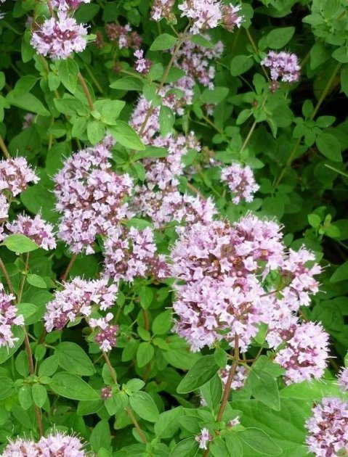
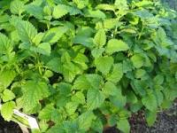
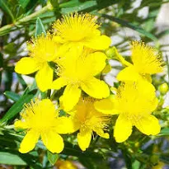
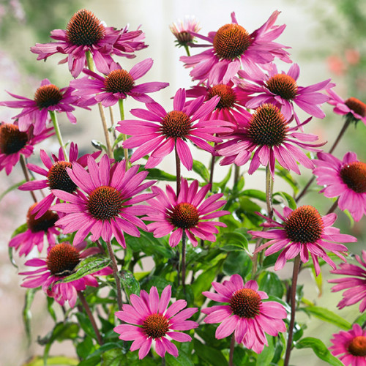
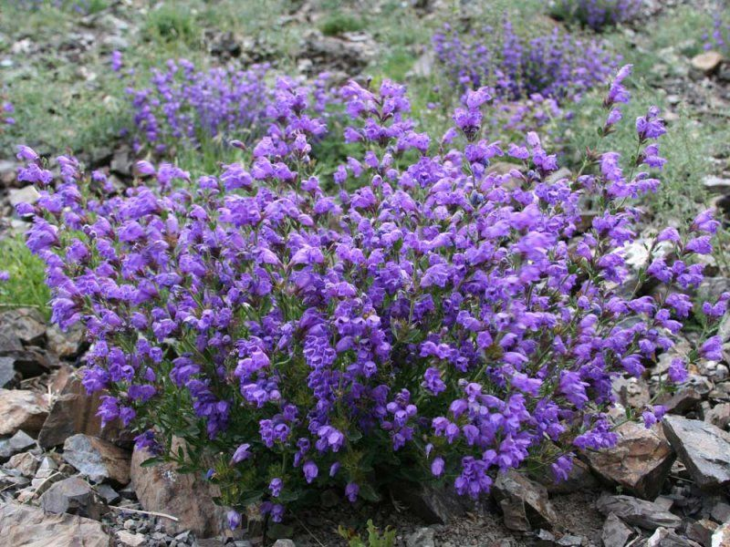
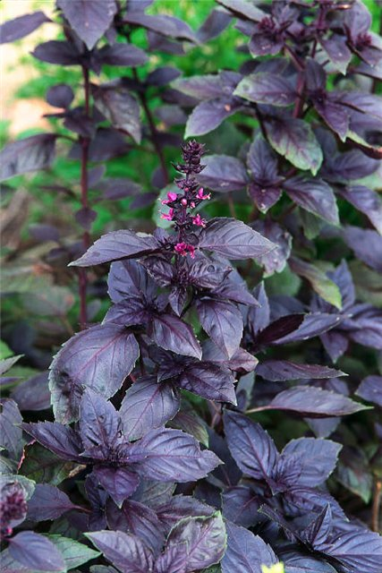
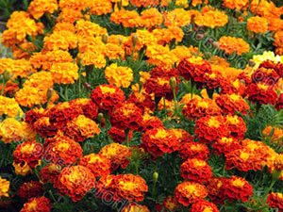

Slide 12
https://docplayer.net/66257509-Ekologiya-bioriznomanittya.html

